Slide 1
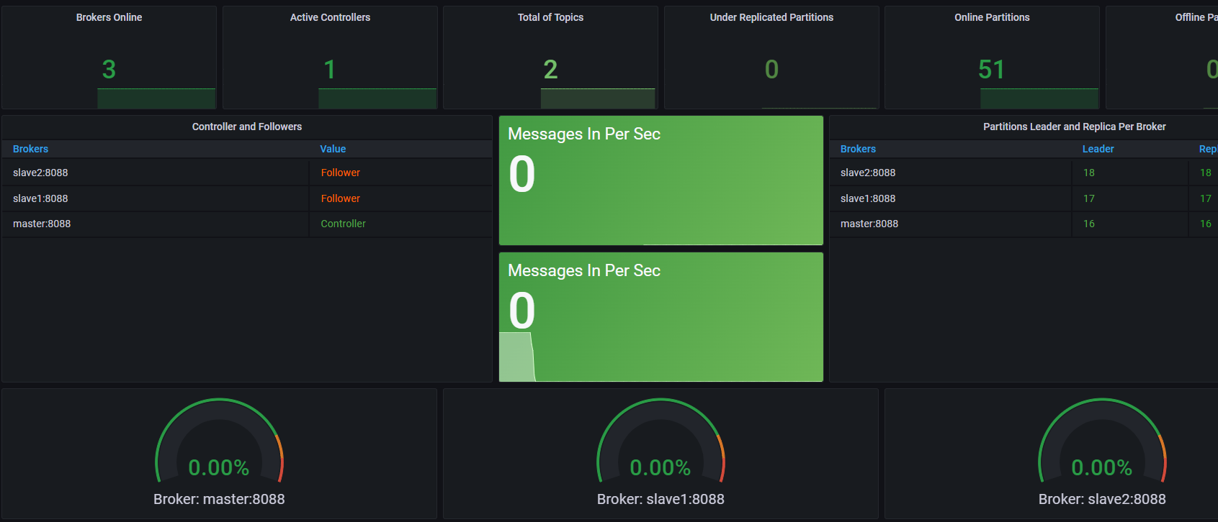
Prometheus와 Grafana를 활용한 Kafka 모니터링
한국폴리텍대학 스마트금융과 황원용 교수

Slide 2
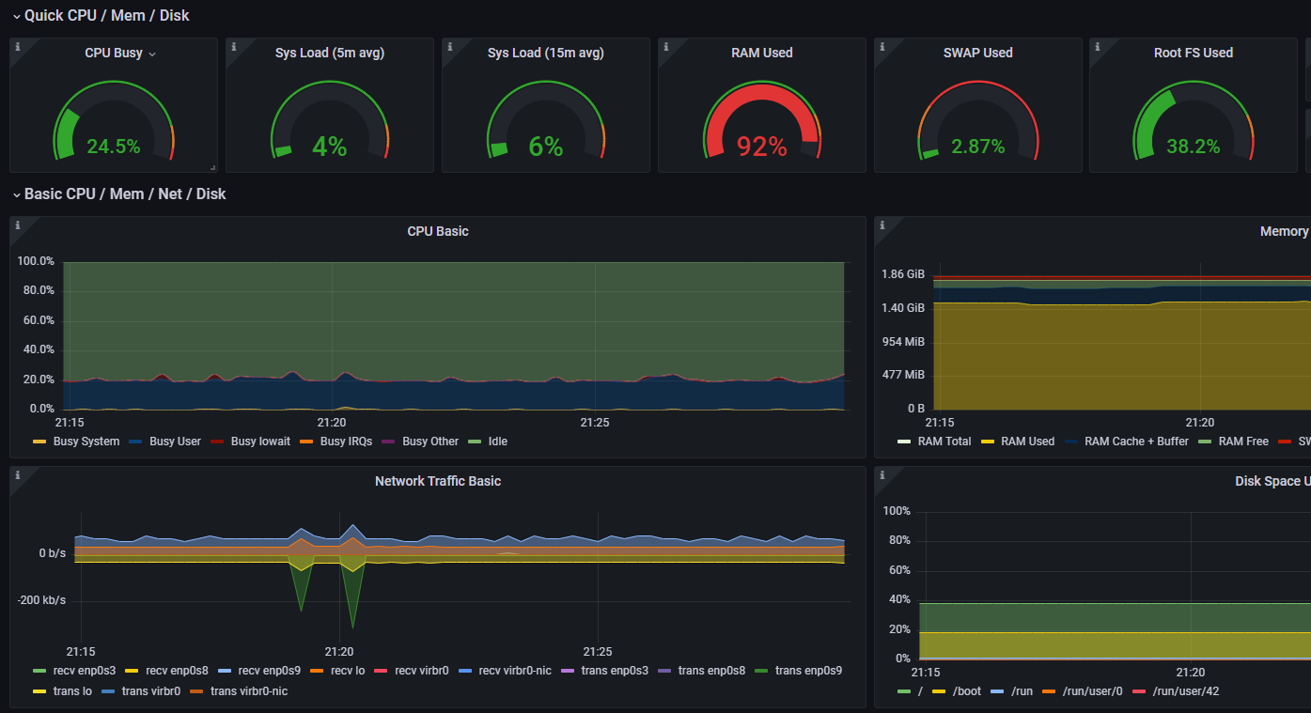
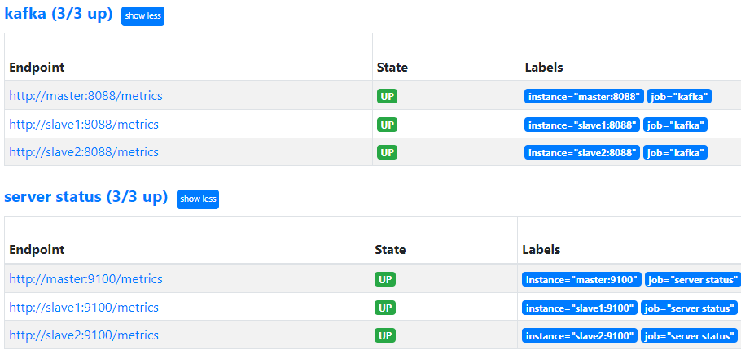


구성도
Kafka Cluster
#master
#slave1
#slave2
jmx exporter
jmx exporter
jmx exporter
node exporter
node exporter
node exporter
Prometheus
node exporter : 서버 자원(CPU, Memory, Disk) 지표 수집
jmx exporter : Kafka 구동과 관련된 jmx 지표 수집

Slide 3
개요
기동 순서 | 기동 대상 | 포트 | 기동 방법 | 역할
1. JMX exporter | 모든 Broker | 8088 | Kafka 기동시 jar 파일 실행됨(agent) | Kafka의 JMX 정보 송신
2. Node exporter |  | 9100 | ./node_exporter | 서버의 자원상황 송신
3. Prometheus | 모니터링 서버 | 9090 | ./prometheus | 메트릭 수집
4. Grafana |  | 3000 | systemctl start grafana-server.service | 메트릭 시각화

Slide 4
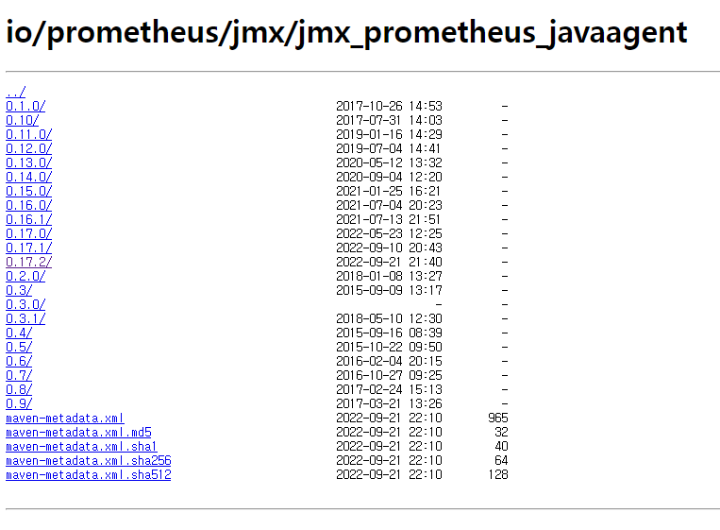
1. JMX Exporter (1/5)
모든 Broker에 해당
Prometheus와 연동하기 위한 일종의 Agent 파일
https://repo1.maven.org/maven2/io/prometheus/jmx/jmx_prometheus_javaagent/

Slide 5
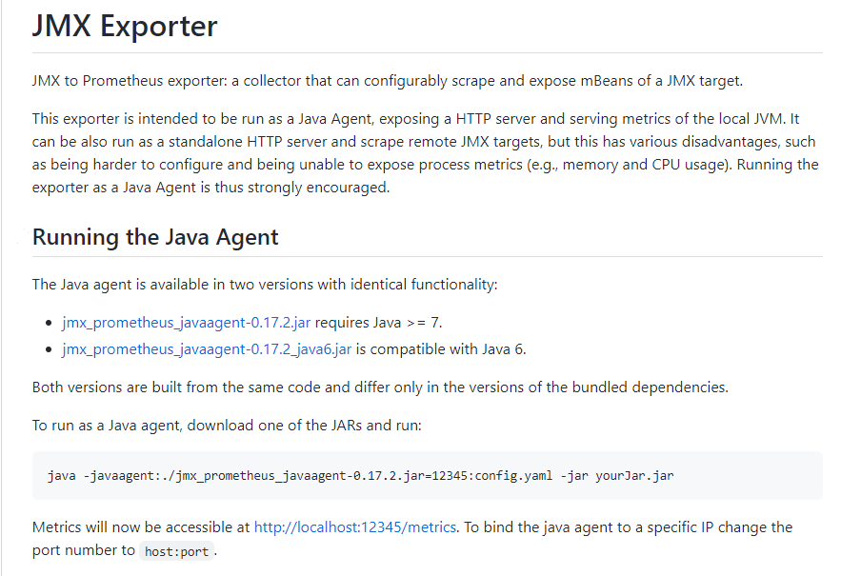
1. JMX Exporter (2/5)
모든 Broker에 해당
아래와 같이 JMX_Exporter 파일을 다운로드 한다.
wget https://repo1.maven.org/maven2/io/prometheus/jmx/jmx_prometheus_javaagent/0.17.2/jmx_prometheus_javaagent-0.17.2.jar
Notes:
mkdir monitor
cd monitor/
wget https://repo1.maven.org/maven2/io/prometheus/jmx/jmx_prometheus_javaagent/0.17.2/jmx_prometheus_javaagent-0.17.2.jar

Slide 6
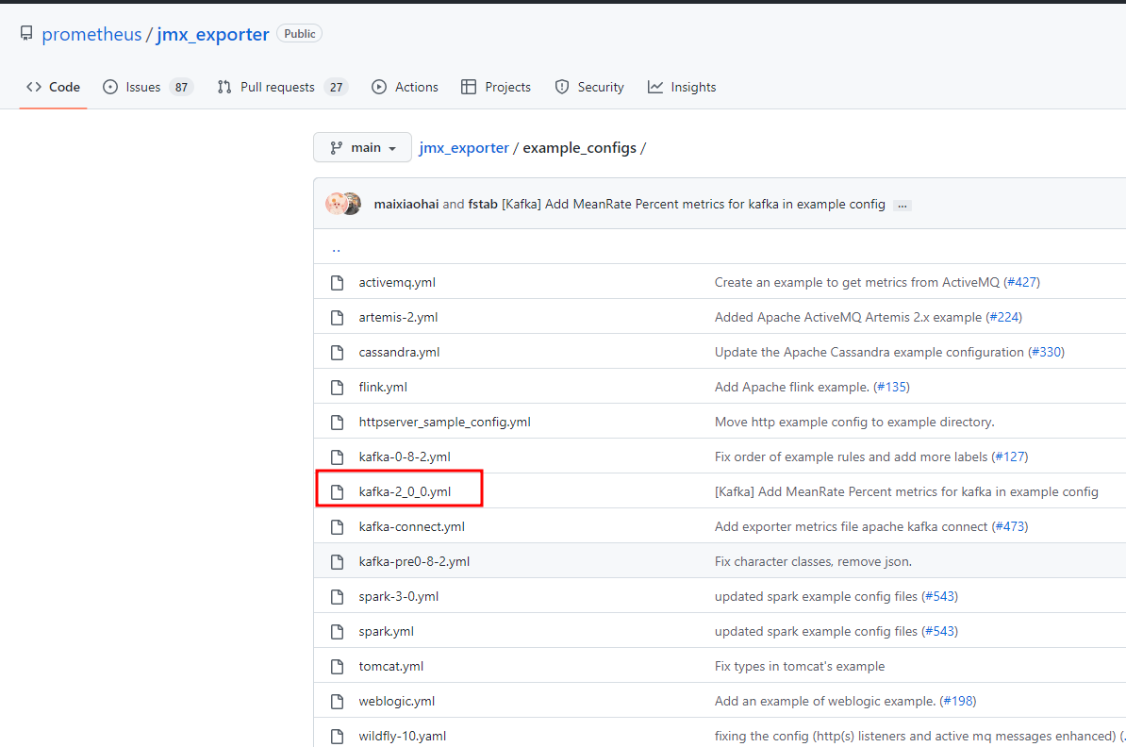
1. JMX Exporter (3/5)
모든 Broker에 해당
https://github.com/prometheus/jmx_exporter/tree/main/example_configs
아래와 같이 JMX_Exporter 파일 실행에 적용할 설정 파일을 다운로드 한다.(수집할 JMX를 정의한 설정 파일)
wget https://raw.githubusercontent.com/prometheus/jmx_exporter/main/example_configs/kafka-2_0_0.yml

Slide 7
1. JMX Exporter (4/5)
모든 Broker에 해당
$KAFKA/bin/kafka-server-start.sh 에서 아래 붉은색 추가(Kafka 기동시 JMX Exporter를 같이 시작하기 위함)
if [ "x$KAFKA_HEAP_OPTS" = "x" ]; then
export KAFKA_HEAP_OPTS="-Xmx1G -Xms1G"
fi
if [ "x$KAFKA_OPTS" = "x" ]; then
export KAFKA_OPTS="-javaagent:/root/monitor/jmx_prometheus_javaagent-0.17.2.jar=8088:/root/monitor/kafka-2_0_0.yml"
fi
EXTRA_ARGS=${EXTRA_ARGS-'-name kafkaServer -loggc'}
카프카 재기동
kafka-server-stop.sh
kafka-server-start.sh -daemon $KAFKA/config/server.properties

Slide 8
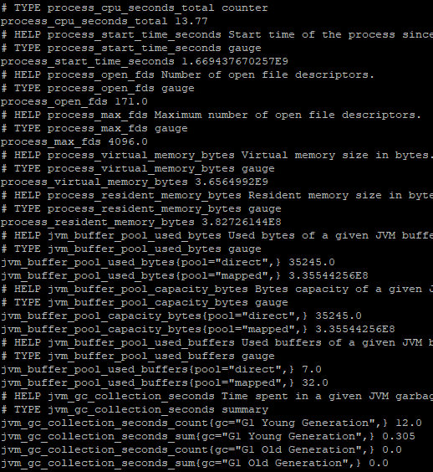
모든 Broker에 해당
1. JMX Exporter (5/5)
Kafka 재기동 이후 Exporter 정상 여부 확인
curl localhost:8088
차후, Prometheus 서버 및 웹 화면에서 메트릭 정보 송수신을 위해 방화벽 개방
firewall-cmd --permanent --zone=public --add-port=8088/tcp
firewall-cmd --reload
firewall-cmd --list-ports

Slide 9
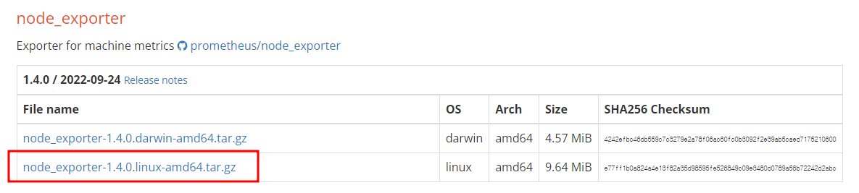
모든 Broker에 해당
2. Node Exporter
https://prometheus.io/download/
wget https://github.com/prometheus/node_exporter/releases/download/v1.4.0/node_exporter-1.4.0.linux-amd64.tar.gz
tar -xzf node_exporter-1.4.0.linux-amd64.tar.gz
firewall-cmd --permanent --zone=public --add-port=9100/tcp
firewall-cmd --reload
firewall-cmd --list-ports
./node_exporter
(압축 해제)
(방화벽 해제)
(압축 해제한 디렉토리에서 쉘파일 실행)

Slide 10
모니터링할 서버에 설치 및 실행
3. Prometheus (1/4)
wget https://github.com/prometheus/prometheus/releases/download/v2.40.3/prometheus-2.40.3.linux-amd64.tar.gz
tar -xzf prometheus-2.40.3.linux-amd64.tar.gz
vi prometheus.yml
(압축 해제한 디렉토리에 있는 설정 파일 편집)
# my global config
global:
scrape_interval: 10s # Set the scrape interval to every 15 seconds. Default is every 1 minute.
evaluation_interval: 10s # Evaluate rules every 15 seconds. The default is every 1 minute.
# scrape_timeout is set to the global default (10s).
scrape_configs:
# The job name is added as a label `job=<job_name>` to any timeseries scraped from this config.
- job_name: "kafka"
# metrics_path defaults to '/metrics'
# scheme defaults to 'http'.
static_configs:
- targets: ["master:8088","slave1:8088","slave2:8088"]
- job_name: "server status"
static_configs:
- targets: ["master:9100","slave1:9100","slave2:9100"]
(JMX Exporter 접속 정보)
(Node Exporter 정보)

Slide 11
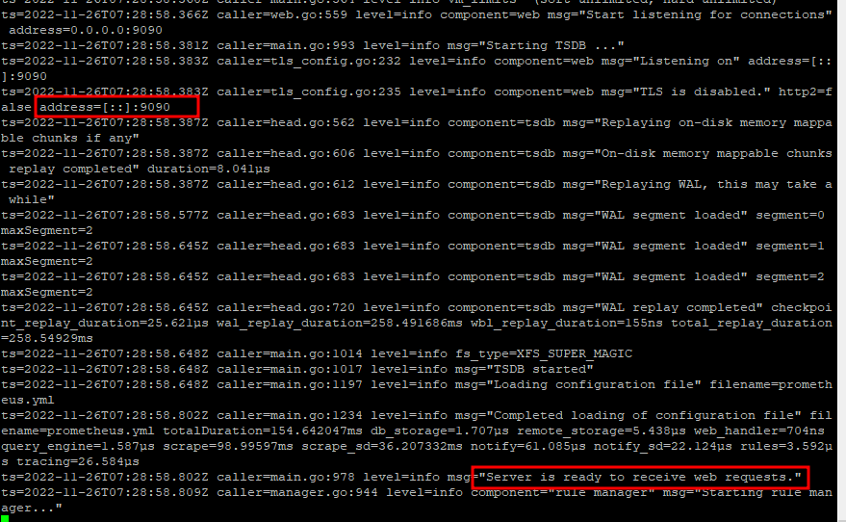
모니터링할 서버에 설치 및 실행
3. Prometheus (2/4)
#포트 개방
firewall-cmd --permanent --zone=public --add-port=9090/tcp
firewall-cmd --reload
firewall-cmd --list-ports
#실행
./prometheus

Slide 12
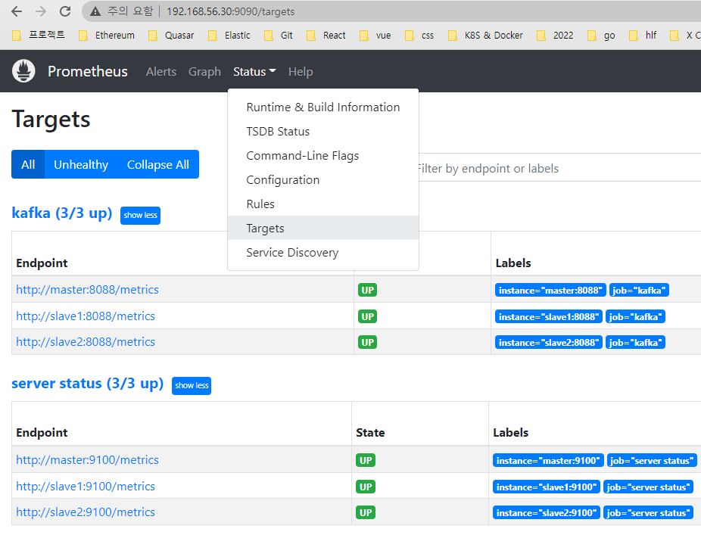
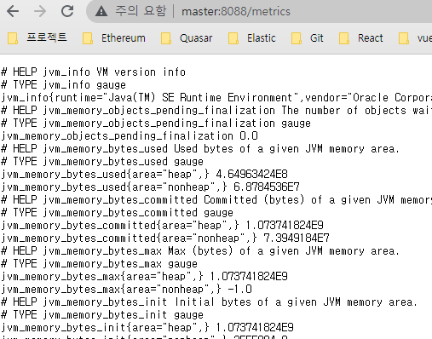
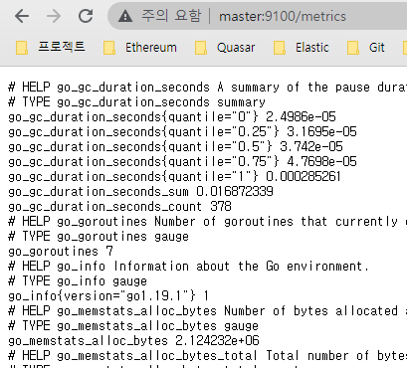
모니터링할 서버에 설치 및 실행
3. Prometheus (3/4)
웹 브라우저 접속하여 2개의 exporter에서
수집한 Metric 정상 수신 여부 확인

Slide 13
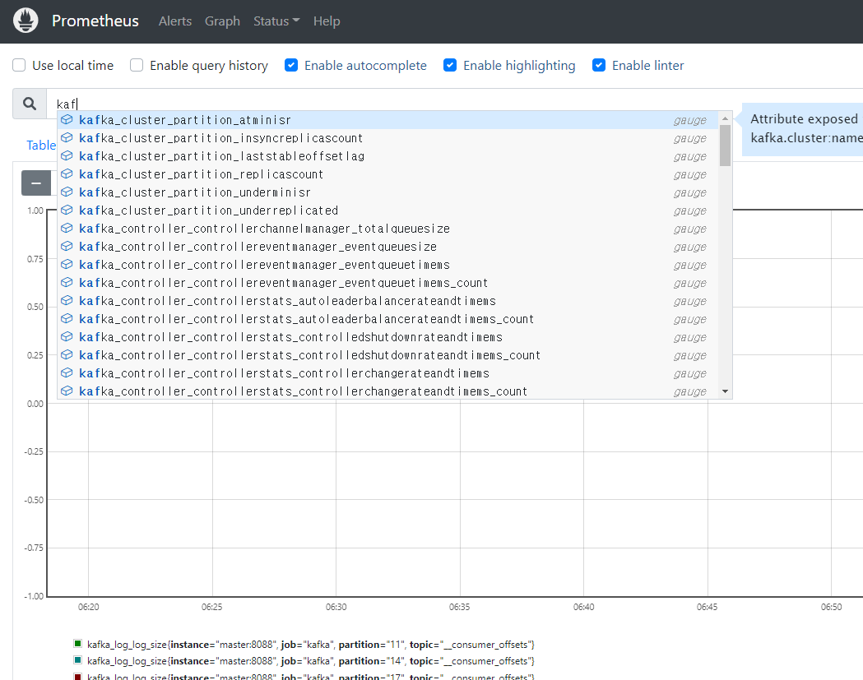
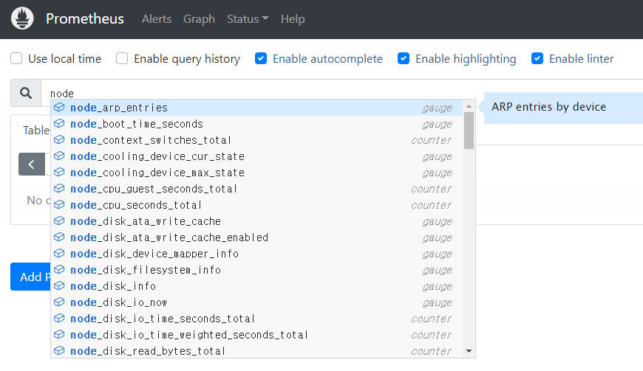
모니터링할 서버에 설치 및 실행
3. Prometheus (4/4)

Slide 14
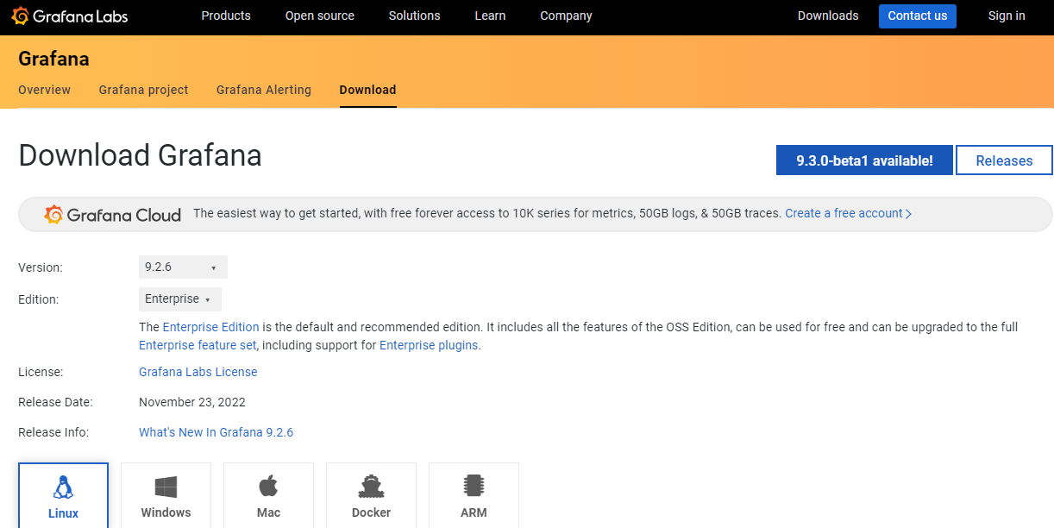
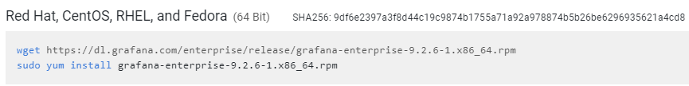
모니터링할 서버에 설치 및 실행
4. Grafana (1/10)
https://grafana.com/grafana/download

Slide 15
모니터링할 서버에 설치 및 실행
4. Grafana (2/10)
wget https://dl.grafana.com/enterprise/release/grafana-enterprise-9.2.6-1.x86_64.rpm
yum install grafana-enterprise-9.2.6-1.x86_64.rpm
firewall-cmd --permanent --zone=public --add-port=3000/tcp
firewall-cmd --reload
firewall-cmd --list-ports
systemctl start grafana-server.service
(서비스 실행)
(서비스 등록 및 부팅시 자동 실행 : systemctl enable grafana-server.service)
Notes:
그라파나 자동 실행 : systemctl enable grafana-server.service

Slide 16
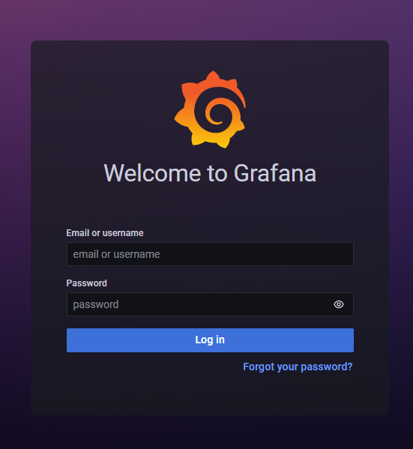
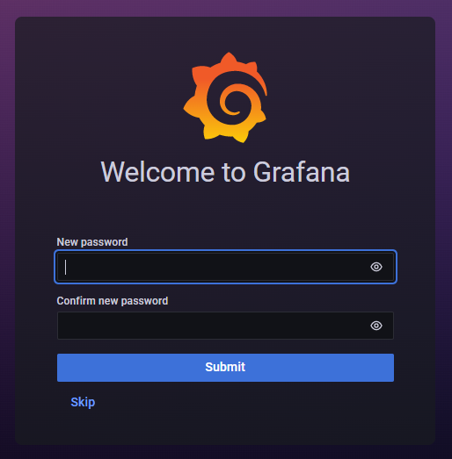
모니터링할 서버에 설치 및 실행
4. Grafana (3/10)
서버 접속 예시 : http://192.168.56.30:3000/login
Email or username: admin Password: admin
(Password Setting)

Slide 17
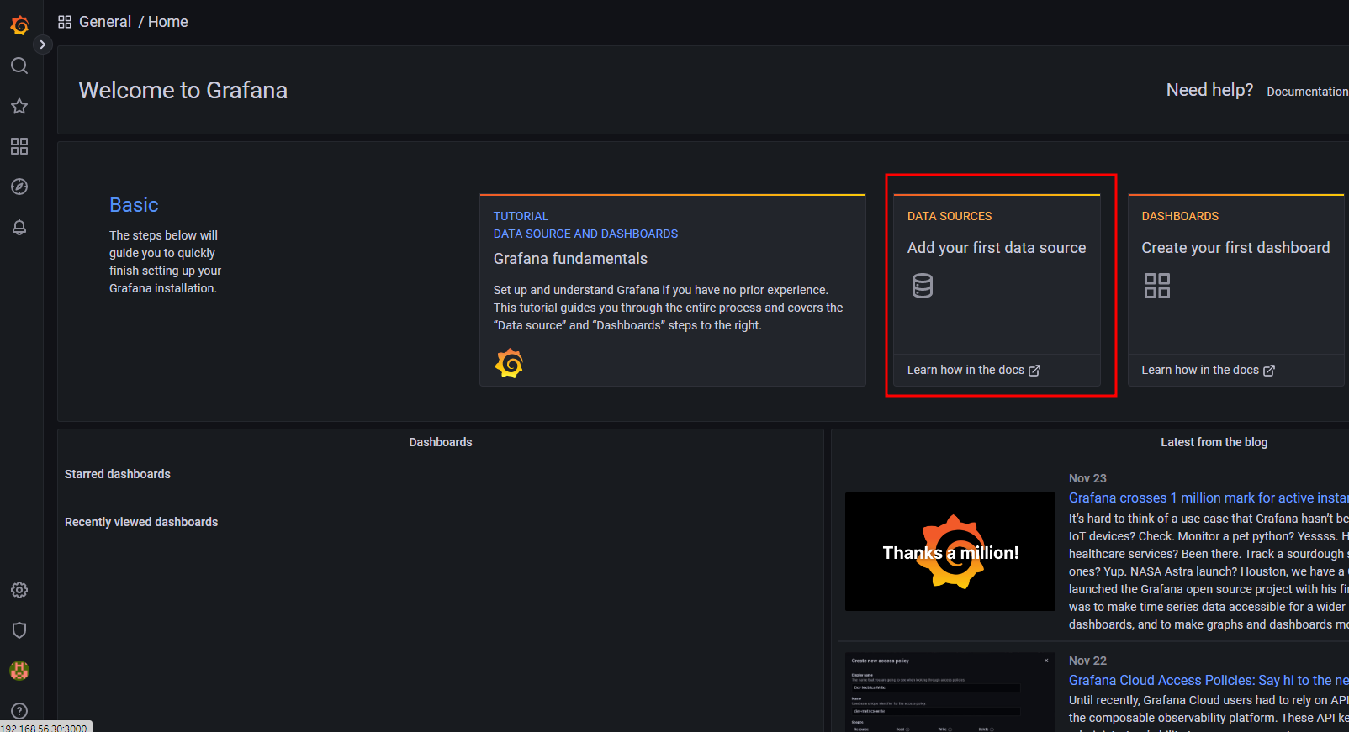
모니터링할 서버에 설치 및 실행
4. Grafana (4/10)
Click ↓

Slide 18
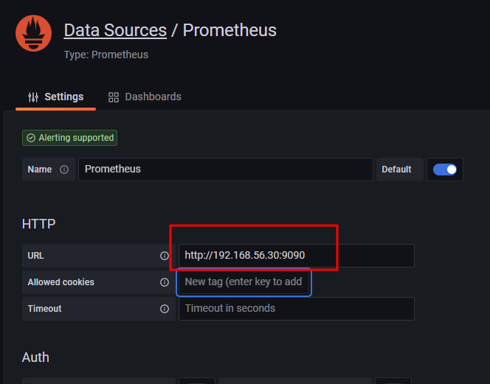
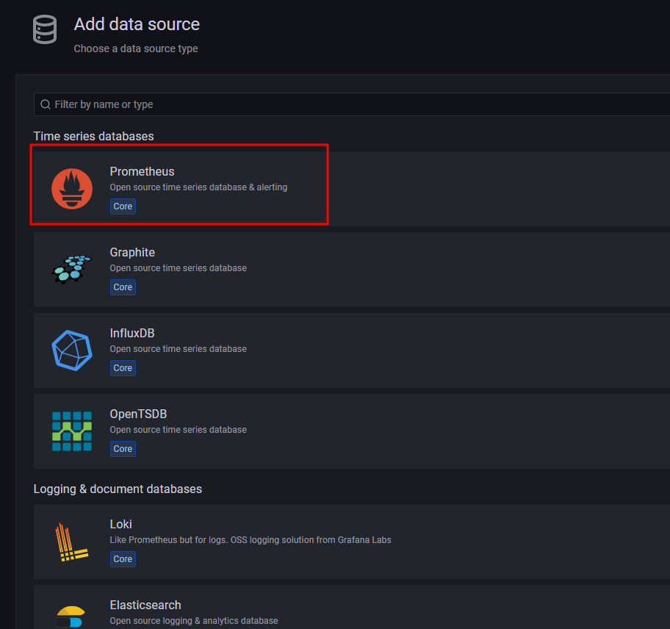
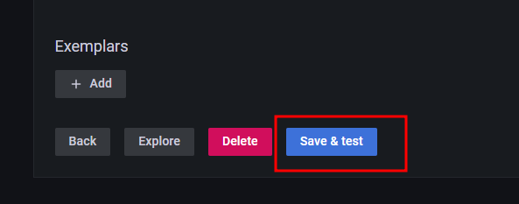

모니터링할 서버에 설치 및 실행
4. Grafana (5/10)
Click ↓
① Prometheus Server Endpoint↓
② Click ↓

Slide 19
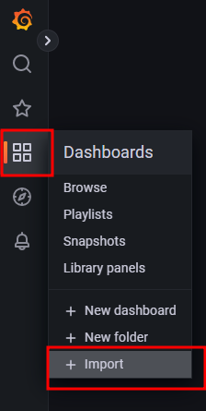
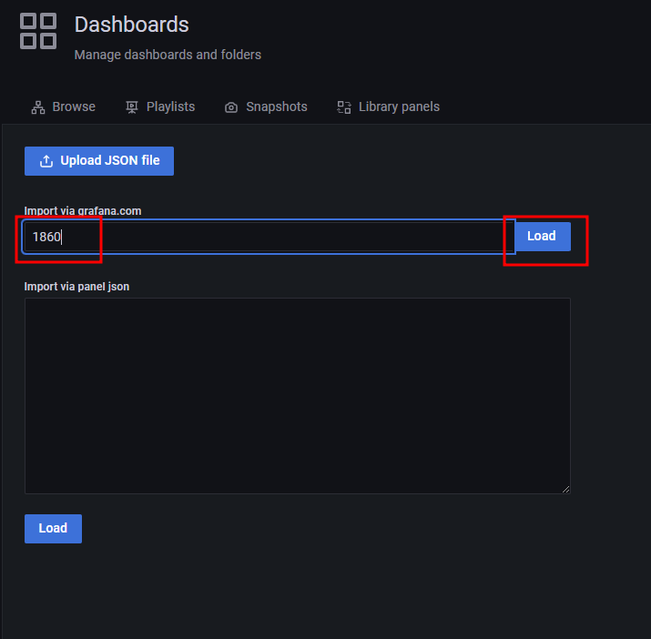
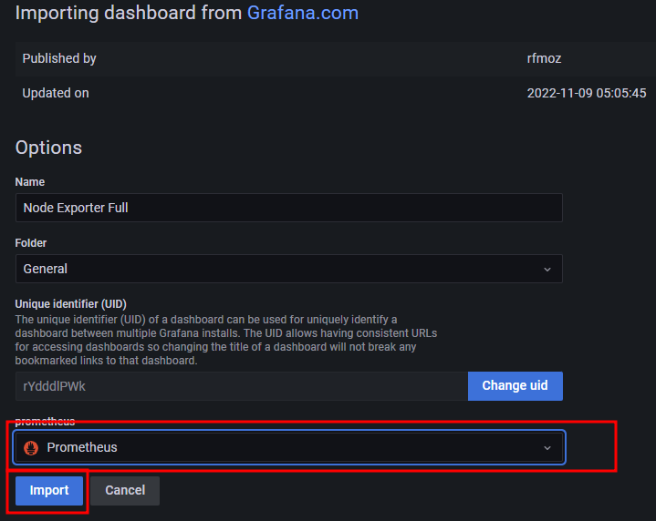
모니터링할 서버에 설치 및 실행
4. Grafana (6/10)
node_exporter 대시보드 설정
1860↓
Prometheus↓

Slide 20
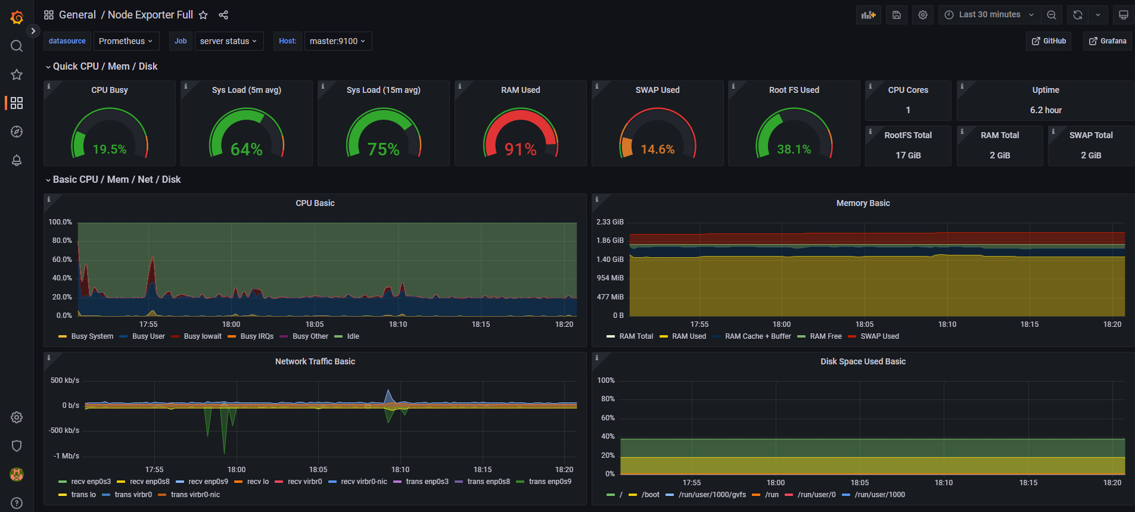
4. Grafana (7/10)
모니터링할 서버에 설치 및 실행
결과 화면

Slide 21
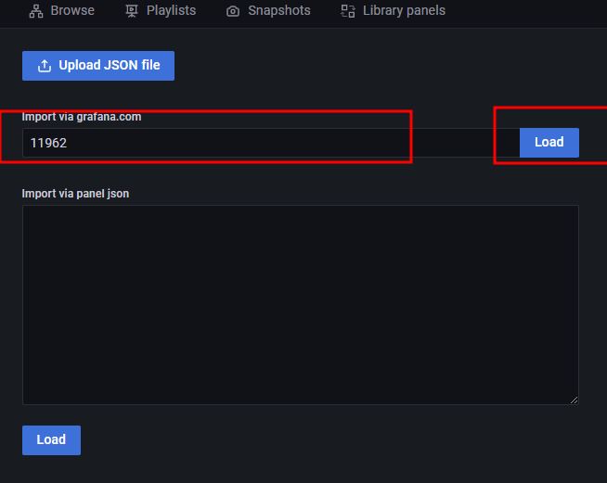
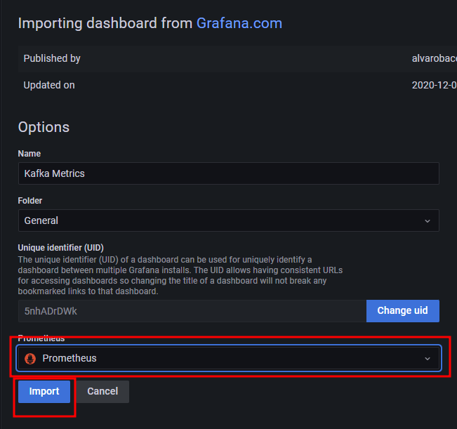
모니터링할 서버에 설치 및 실행
4. Grafana (8/10)
jmx_exporter 대시보드 설정
11962↓
Prometheus↓

Slide 22
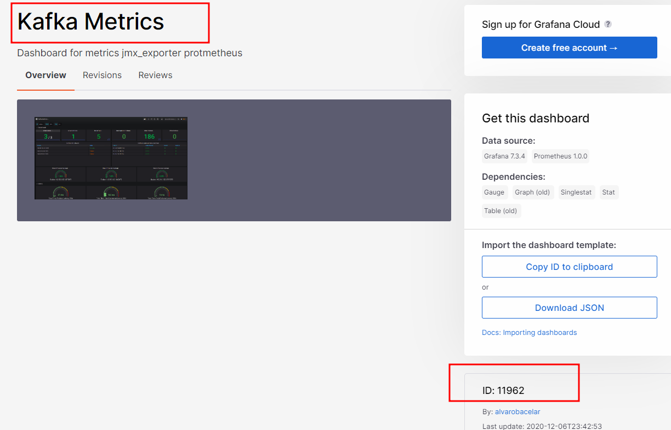
모니터링할 서버에 설치 및 실행
4. Grafana (9/10)
[참고] 사용 가능한 Grafana Metrics 조회
https://grafana.com/grafana/dashboards/11962-kafka-metrics/

Slide 23
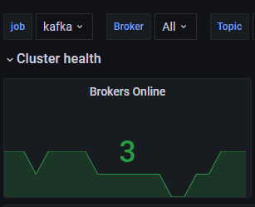
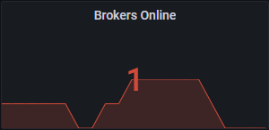
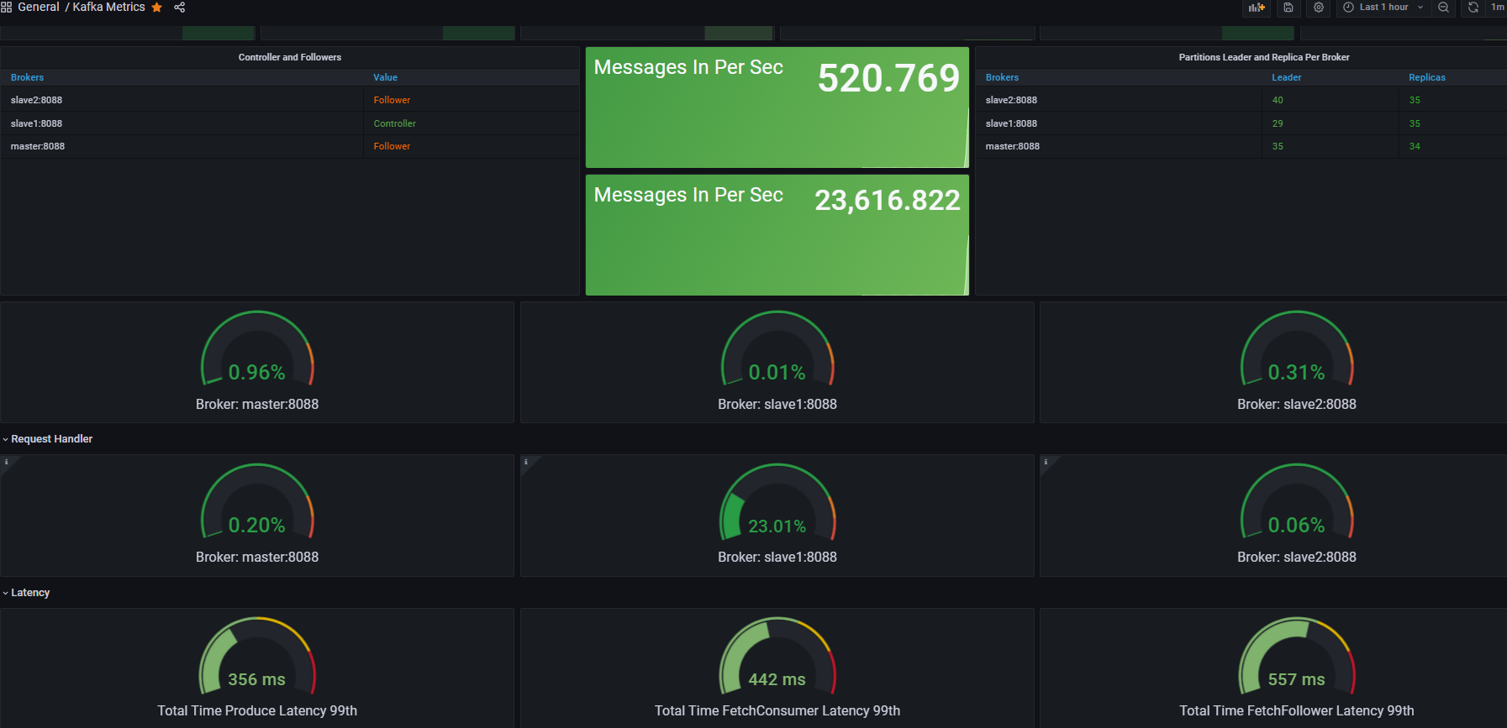
4. Grafana (10/10)
모니터링할 서버에 설치 및 실행
결과 화면

Slide 24
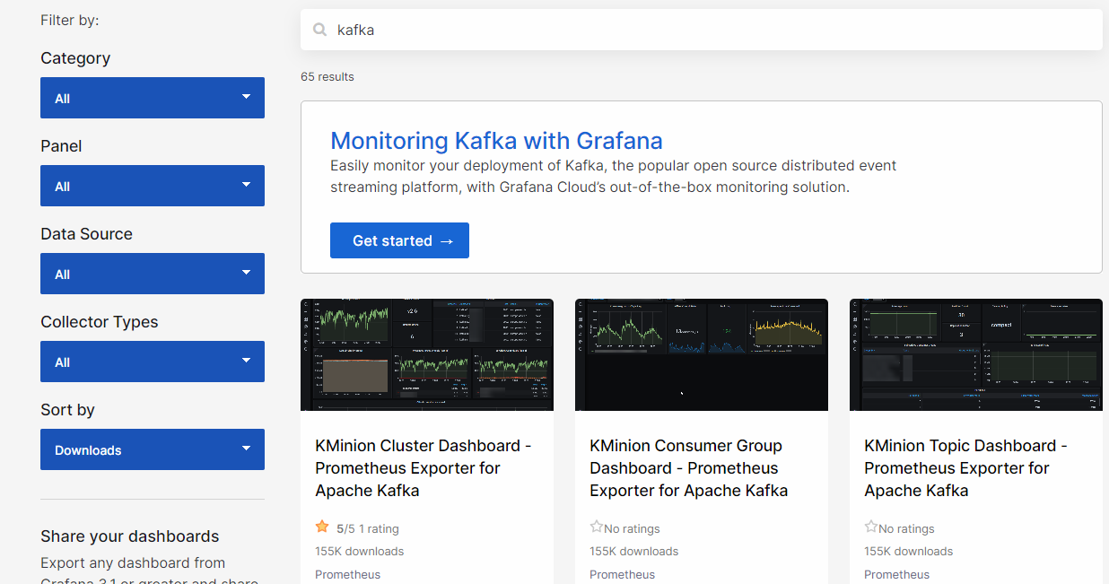
[Tip] Grafana
[참고] 기타 유용한 Grafana Metrics
https://grafana.com/grafana/dashboards/?search=kafka

Slide 25
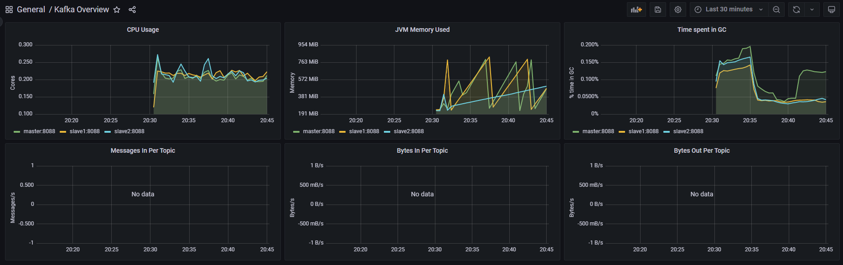
[Tip] Grafana
[참고] ID : 721

Slide 26
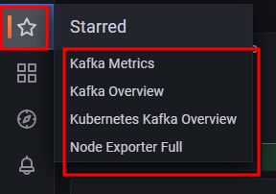
[Tip] Grafana
* 즐겨찾기 활용

